Slide 1
Rezonansas kietuose kūnuose
UŽ KIEKVIENOS TECHNOLOGIJOS – ŽMOGUS
Akademinė grupė: IFF 1/9.
Autoriai: Martynas Kuliešius, Ugnius Rinkevičius, Vilius Žekonis.
Vadovas: Doc. Vytautas Stankus.

Slide 2
Įvadas
Problema – Visi esame matę gyvai arba bent video kaip operos dainininkai sudaužo taures. Išsiaiškinkite kodėl taip įvyksta ir pademonstruokite naudojant išmanujį telefoną.
Pateikiant ataskaitą ir atliekant pristatymą kolegoms, būtina atsakyti į šiuos klausimus:
Rezonanso atsiradimo sąlygos
Kokiose mokslo ir inžinerijos srityse kietų kūnų mechaninis rezonansas yra svarbus?
Kaip jis panaudojamas ir su juo kovojama?
Kaip galima inžineriškai aprašyti tokio rezonanso sąlygas
UŽ KIEKVIENOS TECHNOLOGIJOS – ŽMOGUS
2

Slide 3
Įvadas
Pradžioje aptarsime:
Kas yra rezonansas?
Kada rezonansas būna naudingas?
Kada jis būna žalingas?
UŽ KIEKVIENOS TECHNOLOGIJOS – ŽMOGUS
3

Slide 4
Kas yra rezonansas?
Rezonansas – priverstinis amplitudės padidėjimas virpesių sistemoje, kai veikiančios išorinės jėgos dažnis yra artimas sistemos savųjų virpesių dažniui.
UŽ KIEKVIENOS TECHNOLOGIJOS – ŽMOGUS
4

Slide 5
Kada rezonansas yra naudingas?
UŽ KIEKVIENOS TECHNOLOGIJOS – ŽMOGUS
Muzikinėje akustikoje rezonansas grindžiamas stipraus ir gryno garso išgavimu muzikos instrumente.
Elektronikos inžinerijoje rezonansas padeda išskirti reikiamo dažnio signalus iš kitų signalų.
5

Slide 6
Naudingo rezonanso pavyzdžiai:
Supynės – užtaikius ritmą kojų svyravimu galima padidinti supimosi amplitudę.
Gitaros – grojant akustine gitara, stygų skleidžiamas bangas korpusas sustiprina taip išgaunant didesnį garsą
Mikrobangų krosnelė – šildant maistą, maisto vandens molekulės išjudinamos ir taip sušyla maistas.
UŽ KIEKVIENOS TECHNOLOGIJOS – ŽMOGUS
6

Slide 7
Kada rezonansas yra nenaudingas?
Rezonansas yra nenaudingas kai dėl jo įvyksta automobilių, pastatų, tiltų, kietųjų kūnų bei kitų įrenginių suirimas.
UŽ KIEKVIENOS TECHNOLOGIJOS – ŽMOGUS
7

Slide 8
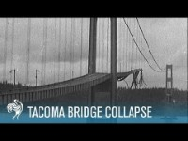
Nenaudingo rezonanso pavyzdžiai:
1940 metų Tacoma Narrows tilto griūtis
UŽ KIEKVIENOS TECHNOLOGIJOS – ŽMOGUS
8

Slide 9
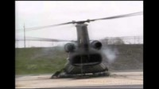
Nenaudingo rezonanso pavyzdžiai:
CH-47 Chinook
Žemės rezonanso testavimas, dėl kurio sraigtasparnis susinaikino.
UŽ KIEKVIENOS TECHNOLOGIJOS – ŽMOGUS
9

Slide 10
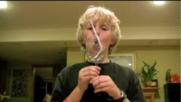
Nenaudingo rezonanso pavyzdžiai:
Stiklinės sudaužymas balsu
UŽ KIEKVIENOS TECHNOLOGIJOS – ŽMOGUS
10

Slide 11
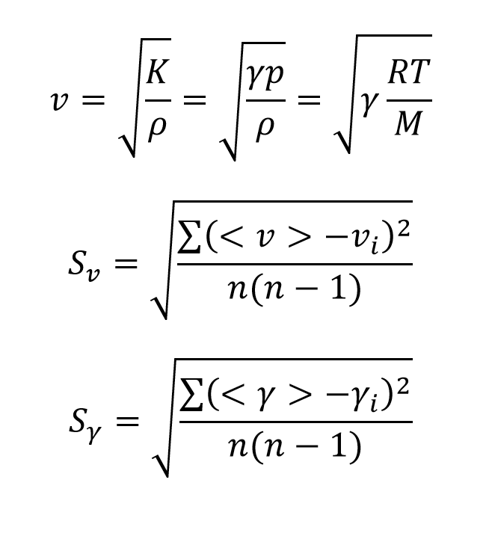


Laboratorinis 1 Garso greičio ore nustatymas bangų interferencijos metodu
Taikant bangų interferencijos metodą, nustatyti garso greitį ore ir apskaičiuoti oro molinių šilumų C_{p} ir C_{v} santykį.
UŽ KIEKVIENOS TECHNOLOGIJOS – ŽMOGUS
11

Slide 12
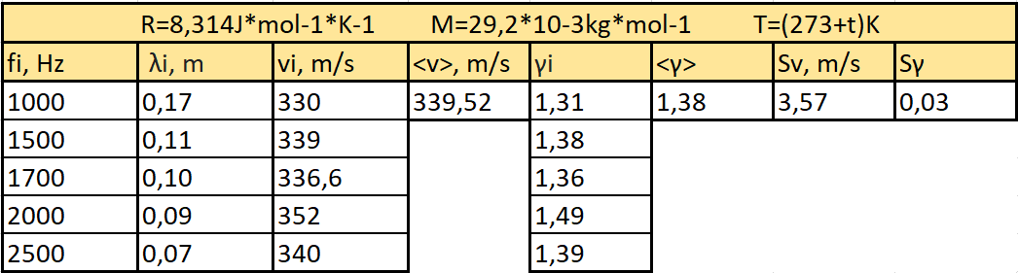
Laboratorinis 1 Garso greičio ore nustatymas bangų interferencijos metodu
Laboratorinio darbo metu gauti rezultatai:
UŽ KIEKVIENOS TECHNOLOGIJOS – ŽMOGUS
12

Slide 13
Rezonanso atsiradimo sąlyga
Kai pasiekiamas rezonansas, išorinė jėga, veikianti svyravimų sistemą, per visą periodą atlieka didžiausią teigiamą darbą, todėl rezonanso atsiradimo sąlyga galime laikyti didžiausio energijos kiekio perdavimą svyravimų sistemai.
UŽ KIEKVIENOS TECHNOLOGIJOS – ŽMOGUS
13

Slide 14
Kokiose mokslo ir inžinerijos srityse kietų kūnų mechaninis rezonansas yra svarbus?
Mechaninis rezonansas yra svarbus architektūroje, civilinėje inžinerijoje, elektronikos inžinerijoje, transporto inžinerijoje ir be abejo mechanikos inžinerijoje.
UŽ KIEKVIENOS TECHNOLOGIJOS – ŽMOGUS
14

Slide 15
Kaip rezonansas panaudojamas ir kaip su juo kovojama?
Rezonansas panaudojamas muzikiniuose instrumentuose sustiprinti garsą, mikrobangų krosnelėje šildant maistą, atrenkant reikalingas radio bangas iš visų bangų.
Su rezonansu kovojama įvairiai, priklausomai nuo to, kur kovojama su juo. Tiltuose rezonansui mažinti arba jį sustabdyti yra daromi slopintuvai, tiltų keliai susideda iš kelių segmentų, kad sudaryta trintis tarp segmentų keistų virpesių dažnį. Dangoraižiuose, kurie gali būti paveikti žemės drebėjimų ir vėjo gūsių, įrengiami svyravimų slopintuvai, kurie mažina vibracijas ir apsaugo dangoraižį ir jame esančius žmones.
UŽ KIEKVIENOS TECHNOLOGIJOS – ŽMOGUS
15

Slide 16
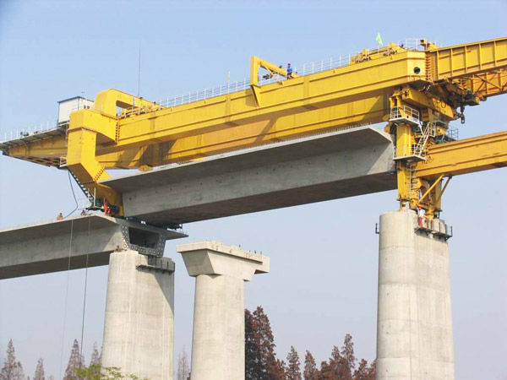
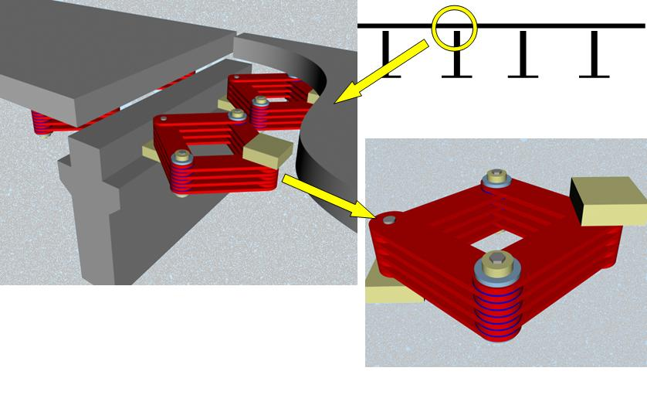
Tiltų slopintuvai ir segmentai
UŽ KIEKVIENOS TECHNOLOGIJOS – ŽMOGUS
16

Slide 17
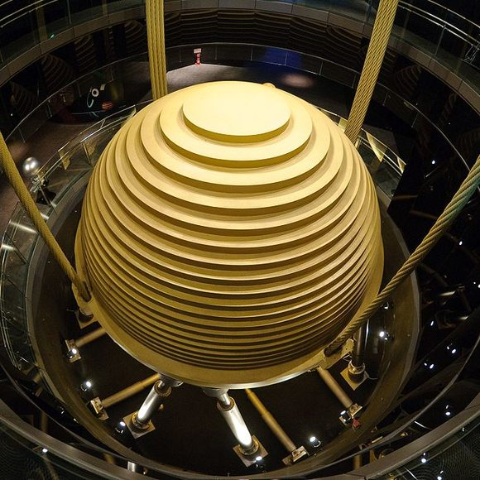
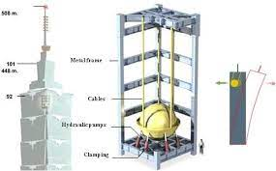
Dangoraižių svyravimo slopintuvai
UŽ KIEKVIENOS TECHNOLOGIJOS – ŽMOGUS
17

Slide 18
Kaip inžineriškai aprašyti tokio rezonanso sąlygas?
Garsiakalbio arba žmogaus kuriamų garso bangų dažnis, sutapęs su taurės savuoju dažniu sukuria rezonansą, kuris stiprina virpesius, susidarančius taurėje ir kai tie virpesiai pakankamai sustiprėja, taurės sienelės nebeatlaiko deformacijos, kurią sukelia virpesiai ir taurė sudūžta.
UŽ KIEKVIENOS TECHNOLOGIJOS – ŽMOGUS
18

Slide 19
Demonstracija
Reikalingos priemonės:
Plonasienė vyno taurė (būtinai plonasienė, kuri stuktelėjus ilgai skamba)
Atitinkamas garsiakalbis
Kompiuteris su mikrofonu ( reikiamam dažniui atrasti ir skleisti atitinkamą garsą)
Apsauginės priemonės
UŽ KIEKVIENOS TECHNOLOGIJOS – ŽMOGUS
19

Slide 20
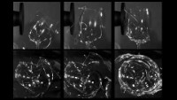
Demonstracija
UŽ KIEKVIENOS TECHNOLOGIJOS – ŽMOGUS
20

Slide 21
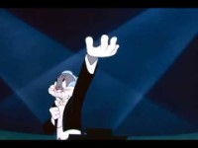
Ačiū už dėmesį!
UŽ KIEKVIENOS TECHNOLOGIJOS – ŽMOGUS
21

Slide 22
Naudota literatūra.
https://www.youtube.com/
https://salfordacoustics.co.uk/how-to-breaking-glass-with-sound
https://science.howstuffworks.com/engineering/civil/bridge10.htm
https://en.wikipedia.org/wiki/Mechanical_resonance
https://lietuvai.lt/wiki/Rezonansas
https://studiousguy.com/everyday-examples-of-resonance/
https://blog.teufelaudio.com/natural-frequency/

